Slide 1
Semantisatieverhaal A:
Farida, de dochter van mijn zus, zit dit schooljaar in de leerlingenraad. De leerlingenraad neemt beslissingen over de school. Een beslissing is een keuze die bepaalt wat er gebeurt. Bijvoorbeeld dat er niet meer gevoetbald mag worden op het schoolplein. Ze kwam niet zo maar in de leerlingenraad. Er kwam een verkiezing. Een verkiezing betekent het kiezen van mensen die dan iets mogen, die de baas worden. Er werd gestemd. Er werd gekozen. En de meeste stemmen gelden. Dat betekent dat wat de meeste mensen willen, gebeurt. De leerlingen met de meeste stemmen mochten in de leerlingenraad. Eigenlijk hetzelfde als bij de verkiezingen van politieke partijen. Politieke partijen zijn groepen mensen met dezelfde ideeën voor een land. Nu moet Farida verplicht 1x per maand vergaderen. Verplicht is iets dat moet. Met de directeur van de school ook erbij. De directeur bestuurt de school. Besturen betekent leiding geven. De directeur geeft leiding aan de school. En de directeur neemt de definitieve beslissing of iets wat bedacht is door de leerlingenraad ook echt gaat gebeuren. Definitief betekent iets wat niet meer verandert. Dus de leerlingenraad neemt alleen voorlopige, tijdelijke, beslissingen. Farida vertelde heel enthousiast over de eerste vergadering. Of ze aan het eind van het schooljaar nog steeds enthousiast is..?? De tijd zal het leren! Over een tijdje weten we hoe het gegaan is.
A
Notes:
Woordenoverzicht
stemmen: kiezen
de verkiezing: het kiezen van mensen die de baas worden van een stad of land
verplicht: iets wat moet
de beslissing: de keuze die bepaalt wat er gebeurt
de politieke partij: de groep mensen met dezelfde ideeën voor een land
de meeste stemmen gelden: wat de meeste mensen willen, gebeurt
voorlopig: tijdelijk
definitief: iets wat niet meer verandert
besturen: leiding geven
de tijd zal het leren: over een tijdje weet je hoe het gegaan is

Slide 2
Gerarda Das
Marjan ter Harmsel
Mandy Routledge
Francis Vrielink
Week 47 – 21 november 2023
Niveau A

Slide 3
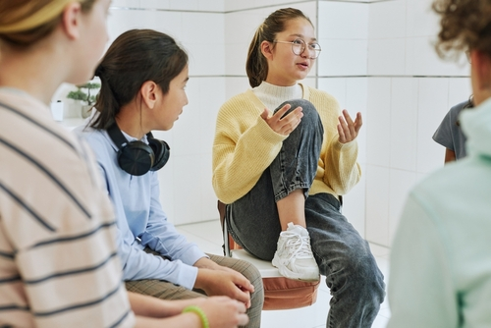
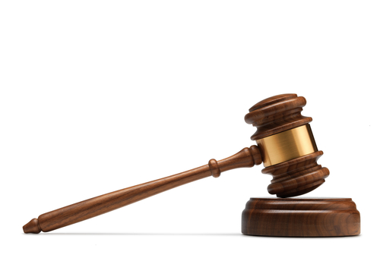
de beslissing

Slide 4
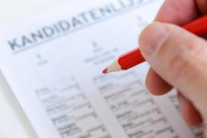
de verkiezing

Slide 5
stemmen

Slide 6
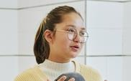
de meeste stemmen gelden

Slide 7
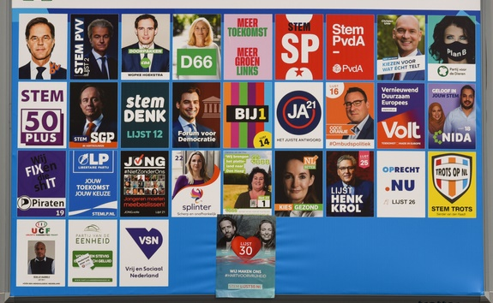
de politieke partij

Slide 8
verplicht

Slide 9
besturen

Slide 10
definitief

Slide 11
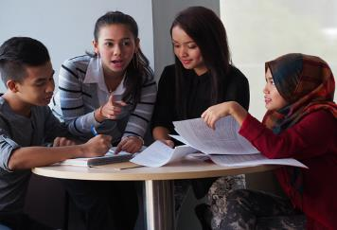
voorlopig

Slide 12
de tijd zal het leren
NU
VROEGER
TOEKOMST

Slide 13
Op de woordmuur:

Slide 14
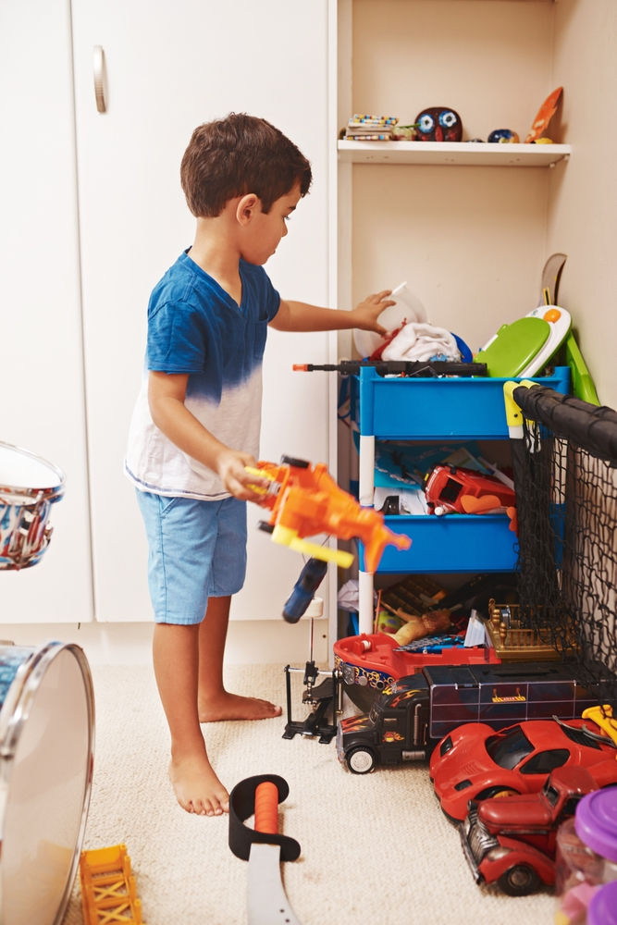
verplicht
vrijwillig
= iets wat moet
Ze moet verplicht elke maand vergaderen.
= omdat je het zelf wilt, het is niet verplicht
Hij ruimt vrijwillig zijn kamer op. Hij houdt niet van rommel.

Slide 15
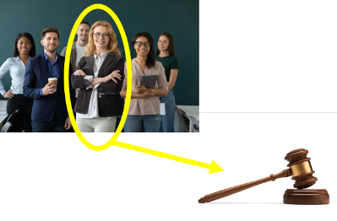
voorlopig
definitief
= wat nog kan veranderen
De leerlingenraad mag alleen voorlopige beslissingen nemen.
= vaststaand, iets wat niet meer verandert.
De directeur van de school maakt beslissingen definitief.

Slide 16
het verleden
de tijd zal het
heeft het
leren
uitgewezen
= nog een keer denken aan of praten over wat er is gebeurd
Het verleden heeft uitgewezen dat veel kinderen het leuk vinden om het hele schooljaar in de leerlingenraad te zitten.
= over een tijdje weet je hoe het gegaan is
Of Farida dat ook vindt…? De tijd zal het leren.
NU
VROEGER
TOEKOMST

Slide 17
= de groep mensen met dezelfde ideeën voor het land
de politieke partij
Groen Links
VVD
CDA
Er zijn 26 politieke partijen die meedoen aan de verkiezingen.

Slide 18
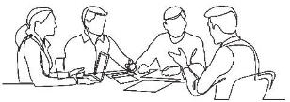
de directeur
besturen
= leiding geven
de vergadering
de beslissing
= de keuze die bepaalt wat er gebeurt

Slide 19
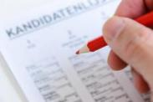
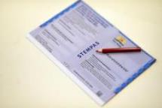
ik vind
de mening
stemmen
= kiezen
de verkiezing
= het kiezen van mensen die de baas worden van een stad of land
de stempas

Slide 20
de meeste stemmen gelden = wat de meeste mensen willen, gebeurt
De leerlingen met de meeste stemmen, mochten in de leerlingenraad want de meeste stemmen gelden.

